Slide 1
MODERNIZAR DE MANERA INTEGRAL EL REGISTRO DE LA PROPIEDAD DEL DISTRITO METROPOLITANO DE QUITO

Slide 2
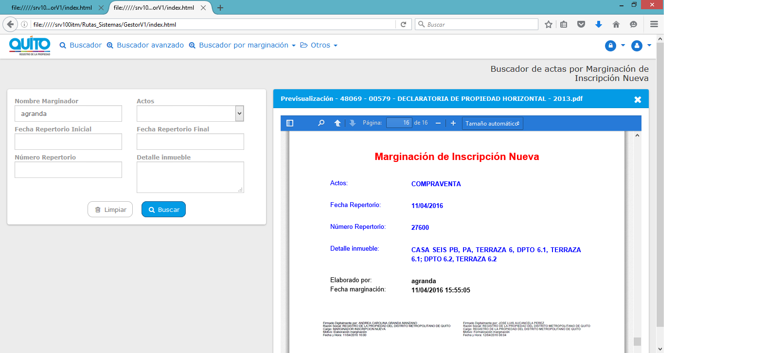
DIGITALIZACIÓN DEL ACERVO REGISTRAL
Imágenes digitalizadas con consulta simultánea en el Gestor Documental
100% del Acervo Registral físico digitalizado, desmaterializado e indexado (registro de metadatos). Más de 10.000 libros y 3’300.000 actas desmaterializadas con firma electrónica
El Acervo Registral Físico pasa a ser pasivo (para consulta referencial en caso de que sea requerido por autoridad competente)
El sistema informático se usa para consulta de las actas digitalizadas y desmaterializadas. También se usa para las marginaciones electrónicas. Todas las actas y marginaciones electrónicas usan firma digital para validez legal.

Slide 3
IMPLEMENTACIÓN DEL PROYECTO DE MODERNIZACIÓN
El proyecto de Modernización integral del Registro de la Propiedad es un proyecto de gran impacto hacia la ciudadanía por cuanto permitirá gestionar la actividad registral, en la prestación de servicios registrales, y garantizando la seguridad jurídica con el nuevo enfoque de Folio Real, conforme a las exigencias actuales de la ciudadanía, con proyección a un crecimiento en la transaccionalidad inmobiliaria en el Distrito Metropolitano de Quito.
SITUACIÓN NUEVA
Cambio de Técnica registral de Folio Cronológico a Folio Real.
Nuevos procesos registrales
El Folio Real concentra la situación del inmueble en cuanto a subdivisiones, propietarios, herederos, gravámenes y prohibiciones

Slide 4
IMPLEMENTACIÓN DEL PROYECTO DE MODERNIZACIÓN
FASE 1: A partir del 2 de enero de 2018
Creación Usuarios Web
Cierre Gestión Registral con SISREG
Transición al Modelo Gestión Registral Electrónico
Cobros in-situ en RPQ
Peticiones Electrónicas de Inscripciones
Productos Registrales Electrónicos
Reportería RPQ básica
Reporteria para DINARDAP, SRI, BCE
Interconexión Catastro
FASE 2:
Creación de Folio Real
Transición hacia Folio Real
Productos Registrales con base en Folio Real
FASE 1
FASE 2

Slide 5
IMPLEMENTACIÓN DEL PROYECTO DE MODERNIZACIÓN
FASE 3
FASE 3:
Pago en Bancos
Peticiones en línea de Inscripciones y Certificaciones
Sistema Registral Móvil
Creación de Folio Real (continuación)
Reportería RPQ completa
Depuración Reporte SRI
Depuración Reporte BCE
Depuración Reporte DINARDAP

Slide 6
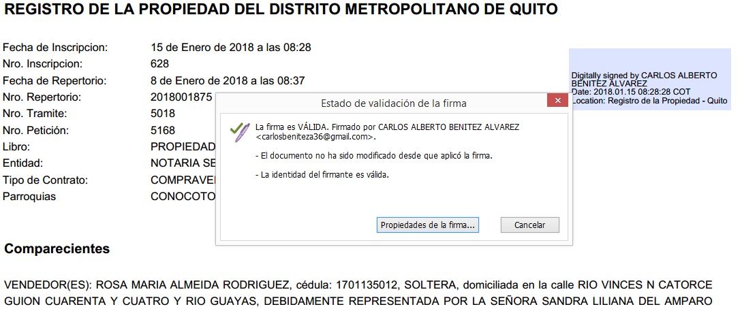
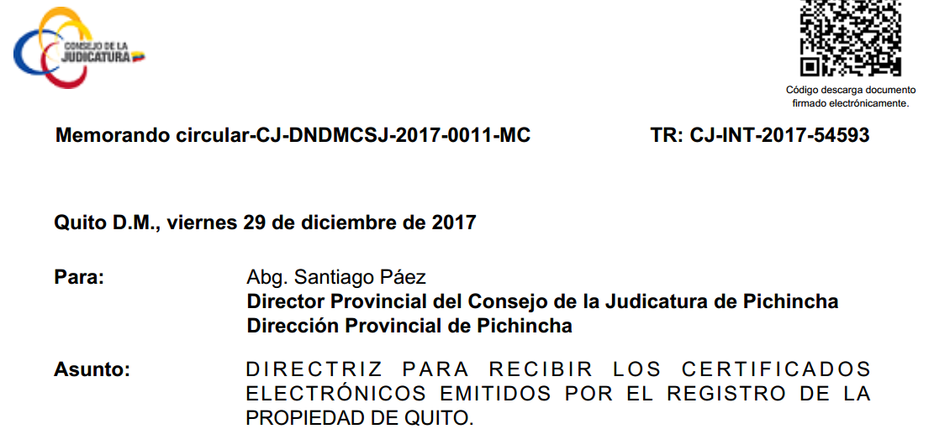
SEGURIDAD EN DOCUMENTOS ELECTRÓNICOS
El Consejo de la Judicatura respalda los documentos electrónicos emitidos por el Registro de la Propiedad

Slide 7
CIFRAS DE ATENCIÓN AL PÚBLICO
(primeros 8 días de gestión)
Desde el 2 de enero de 2018 se han atendido los trámites de la ciudadanía en:
3000 Usuarios externos registrados, de los cuales el 93% se atendieron en el área virtual del Registro de la Propiedad
1500 Inscripciones realizadas
8000 certificados elaborados
Todos los Certificados e Inscripciones cuentan con firma electrónica

Slide 8
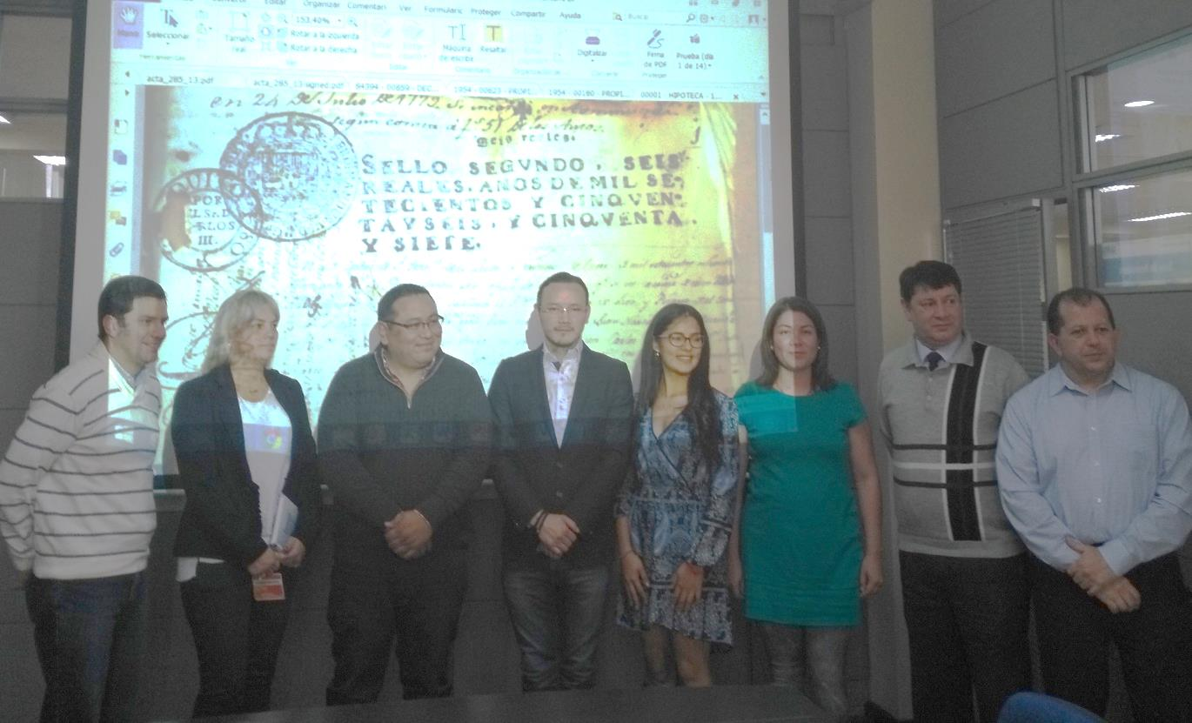
PRIMERA REUNION DE SEGUIMIENTO CON DINARDAP
Reunión efectuada el 12 de enero de 2018 en el RPDMQ

